Slide 1
من قياس الفقر إلى الحد من الفقر في المنطقة العربية
الدكتور كريستيان أولديجز
عمان، 29 نوفمبر 2023

Slide 2
التواجد الإقليمي للمجلس الاقتصادي والاجتماعي التابع للأمم المتحدة
٢٢ دولة عضو، من موريتانيا إلى الصومال
الإسكوا هي إحدى اللجان الإقليمية الخمس التابعة للأمم المتحدة ، تعمل على :
منصات حكومية دولية فريدة من نوعها
تعزيز التكامل الإقليمي
تطوير القواعد والمعايير الإقليمية
تبادل الخبرات وتعزيز التعاون
تعزيز التنمية الشاملة والمستدامة في المنطقة العربية

Slide 3
دول الأعضاء

Slide 4
الإسكوا ، مركز صوت وفكر يدعم عملية تطبيق أهداف التنمية المستدامة

Slide 5
لماذا القياس؟

Slide 6
Multidimensional Poverty: SDGs

Slide 7
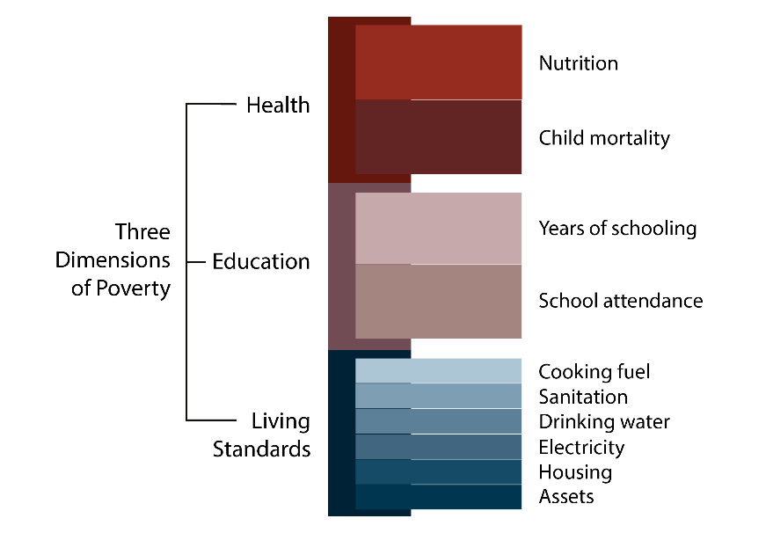
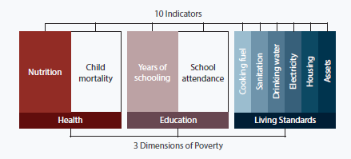
Simple Way to Compute: Alkire Foster Method
1. Select indicators, cutoffs, weights
2. Create profile of deprivations for each household/individual
4. Compute Incidence, Intensity, MPI, and compositions
MPI = H x A
3. Identify who is poor
Kari’s Dep Score: 2/3
Poverty Cut-off: 1/3
Source: OPHI

Slide 8
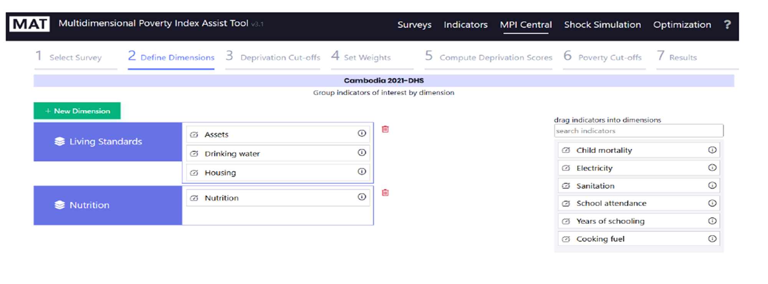
أدوات الإسكوا: تصميم مؤشر الفقر المتعدد الأبعاد (1)

Slide 9
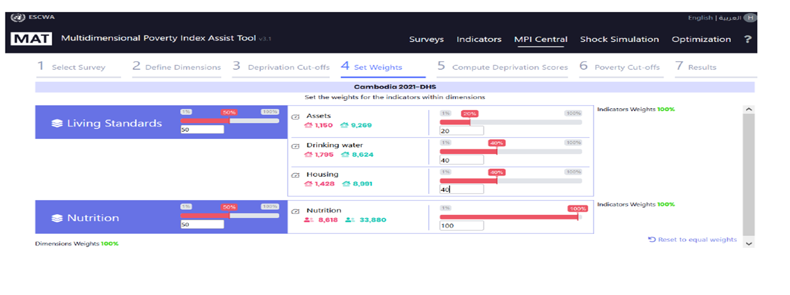
أدوات الإسكوا: تصميم مؤشر الفقر المتعدد الأبعاد (2)

Slide 10
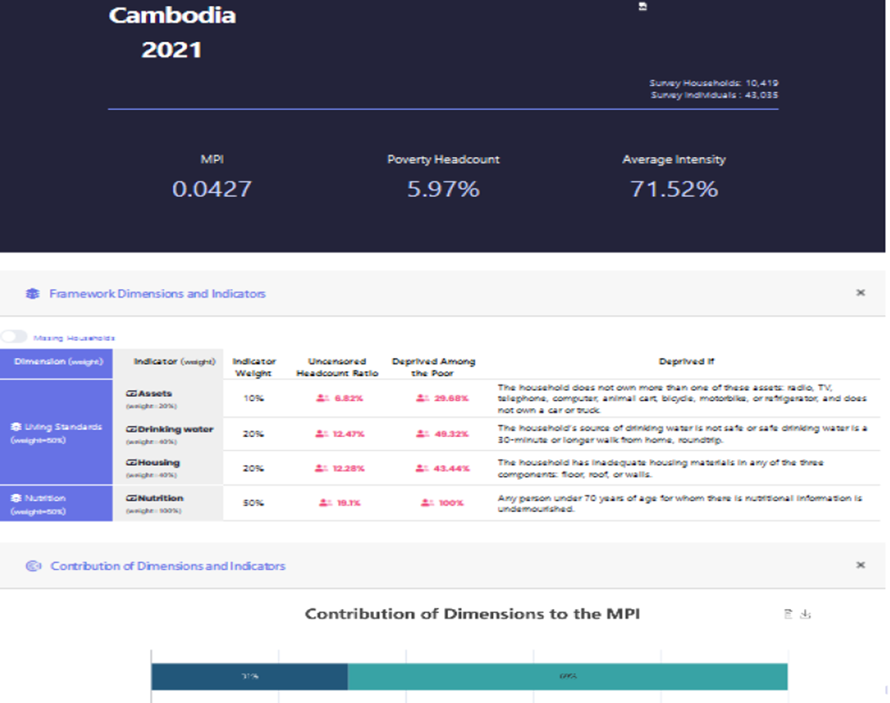
أدوات الإسكوا: تصميم مؤشر الفقر المتعدد الأبعاد (3)

Slide 11
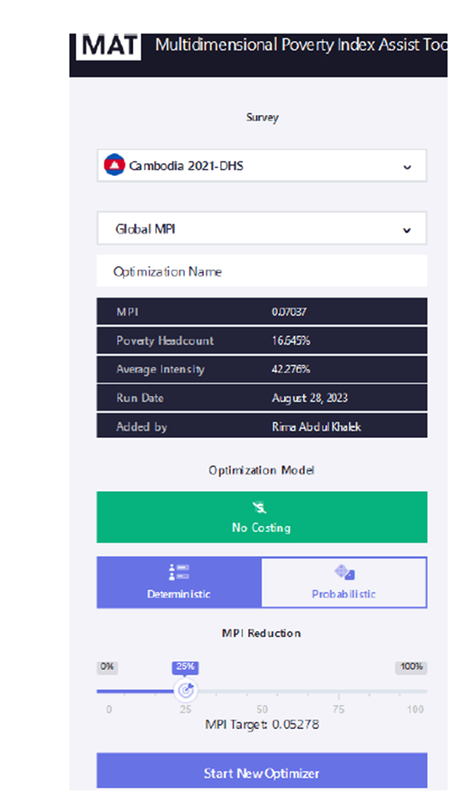
أدوات الإسكوا: تحسين تخفيضات مؤشر الفقر المتعدد الأبعاد ودعم التخطيط (1)

Slide 12
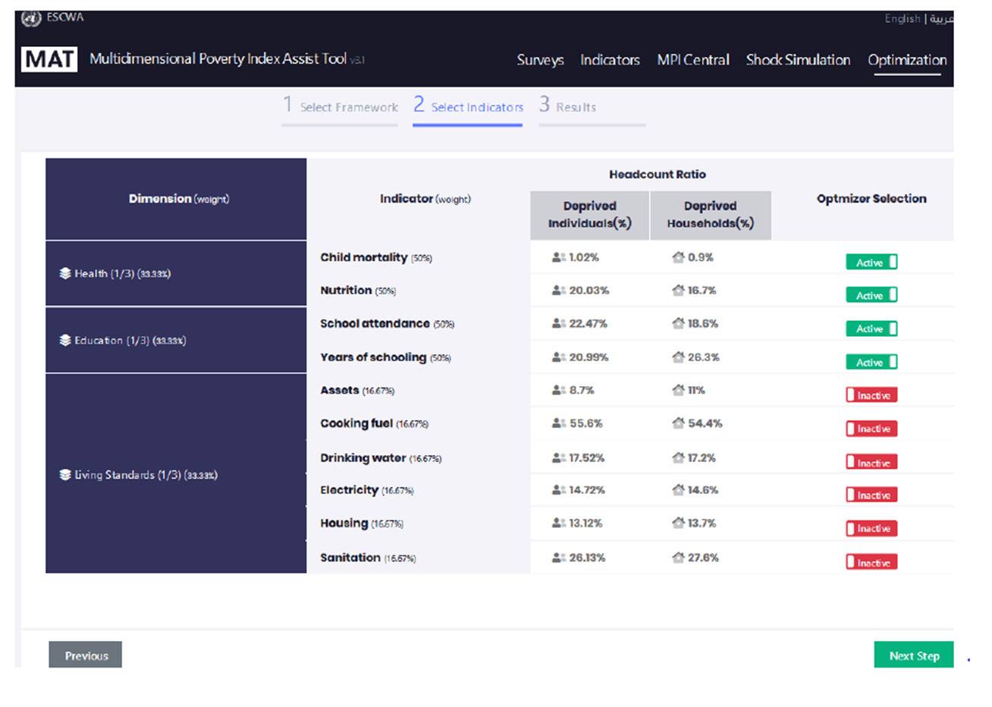
أدوات الإسكوا: تحسين تخفيضات مؤشر الفقر المتعدد الأبعاد ودعم التخطيط (2)

Slide 13
أدوات الإسكوا لتحسين مؤشر الفقر المتعدد الأبعاد : تقليل المؤشر بكفاءة
أ- تحديد هدفًا لتقليل مؤشرالفقر المتعدد الأبعاد
ب- التركيز على أفقر الفقراء (أعلى عدد من حالات الحرمان) وليس أولئك القريبين من خط الفقر
ج- التركيز على أعلى المؤشرات المساهمة
د- تفعيل المؤشرات التي يمكن تغييرها مع مرور الوقت
السؤال الرئيسي: بهدف تخفيض مؤشرالفقر المتعدد الأبعاد بنسبة 50٪ ، ما هي المؤشرات التي تحتاج إلى التغيير وبأي حجم؟
الأسلوب: المحاكاة حتى يتم الوصول إلى الهدف في ظل القيود المذكورة أعلاه

Slide 14
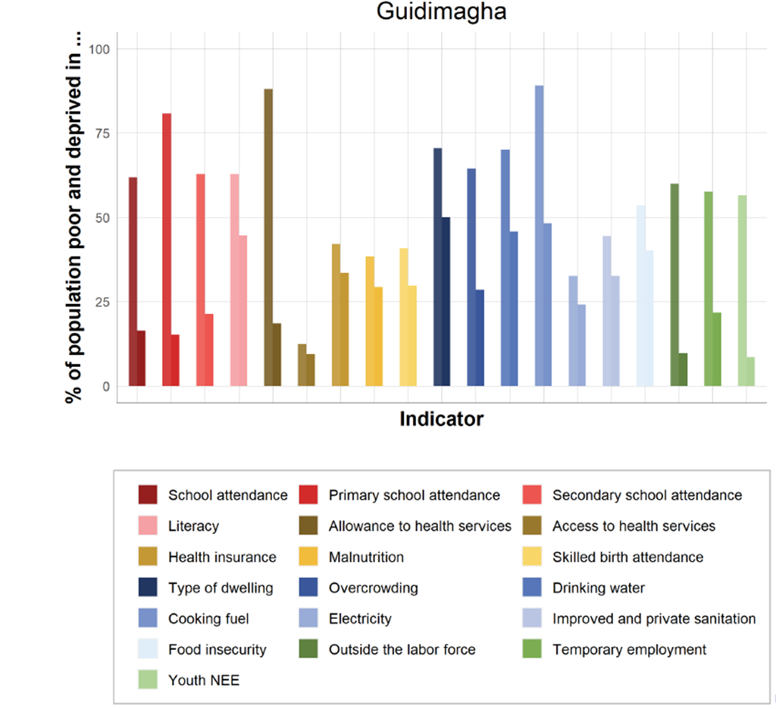
مؤشر نسبة عدد المحرومين والفقراء في عام 2019 والمحسن (دليل.)

Slide 15
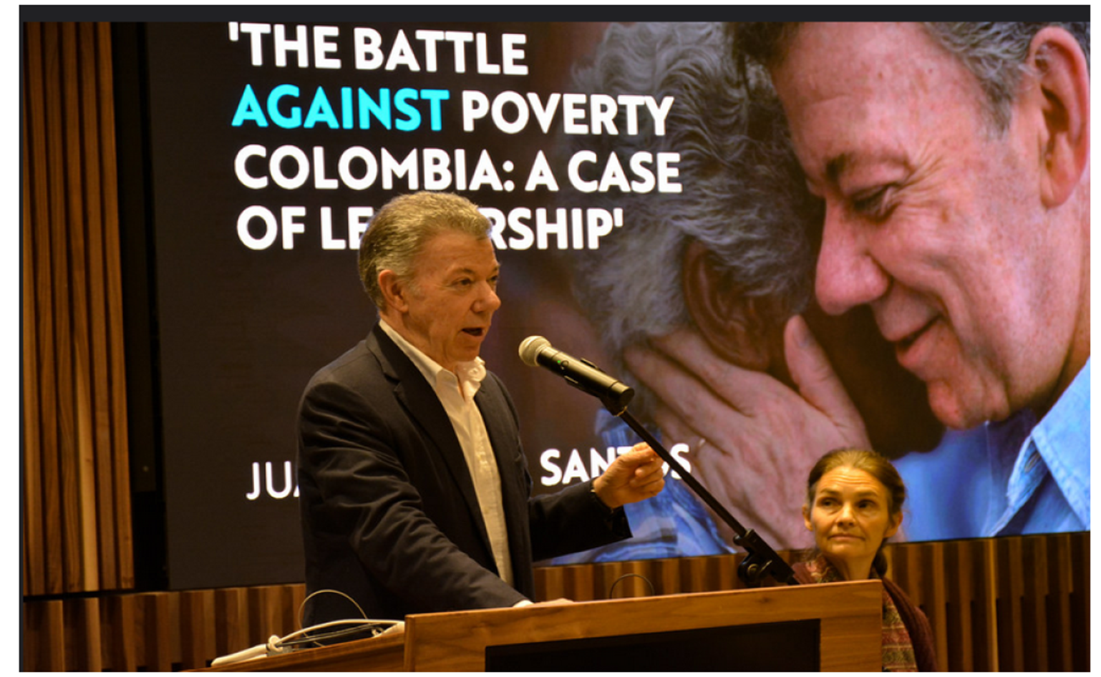
المعركة ضد الفقر: خوان مانويل سانتوس (نوبل)الحائز على الجائزة، الرئيس السابق لكولومبيا)

Slide 16
شكرًا... ... دعونا نتناقش

